Slide 1
Vezetői beszámoló
Pós Judit 2012-2017

Slide 2
„ Egymásra találás a kezdet, az együtt maradás már haladás, együtt dolgozni siker”
/ Henry Ford /
Idézet a vezetői pályázatból- 2012

Slide 3
Vezetői hitvallásom
„ A szeretet cselekvő törődés, fejlesztés annak életével, akit, vagy amit szeretünk.”
/ Erich Fromm /
GYERMEKEK ÉRDEKE MINDENEK FELETT

Slide 4
Nevelési elveim
Örömmel jöjjön óvodába, jól érezze magát minden intézményben.
Boldog gyermekkor biztosítása, melyben életkori sajátosságainak megfelelő tevékenységekben vegyen részt és éljen át sikereket.
Partnerközpontú nevelés támogatása, melyben a gyermek képviselje a legnagyobb értéket, hiszen minden szülőnek legdrágább kincse a gyermeke
A játék, nevelő hatásának erősítése, melyben minden gyermek képességeinek sokoldalú kibontakoztatására nyílik lehetőség.
Támogató, elfogadó, az újra nyitott pedagógusokkal tudjuk megvalósítani a személyiségfejlesztést.

Slide 5
Humán erőforrás gazdálkodás
Nem elég a megfelelő tárgyi környezet!
Pedagógusok, nevelést oktatást segítő közalkalmazottak szakmai felkészültsége
Folyamatos szakmai fejlődés
Tudásmegosztás

Slide 6
Szakmai fejlődés
További szakvizsgák megszerzése
Közoktatás vezető
Mentorpedagógus
További képesítések
Pedagógiai asszisztens
Élelmezésvezető
Dajka
Módszertani megújulás
IKT eszközök alkalmazása
e Twinning
Tehetséggondozás
Projekt alapú oktatás
Csoportnapló vezetés
Egyéni fejlesztési napló

Slide 7
Szakmai munka fejlődése
Munkaközösségek működése
Szakmai anyagok kidolgozása
Csoportnapló vezetés
Tervező munka megújulása
Egyéni fejlesztési napló

Slide 8
Pedagógus életpálya
Pedagógus I. 27 fő
Pedagógus II. 16 fő
Mesterpedagógus 1 fő

Slide 9
Intézmény gazdálkodás
Önállóan gazdálkodó gazdasági szervezet vagyunk!
Év | Előirányzat | Személyi kiadás | Dologi - Működési
2012 | 302 271 000 | 173 642 000 | 128 629 000
2013 | 322 601 000 | 184 966 000 | 137 635 000
2014 | 381 334 000 | 234 249 000 | 147 085 000
2015 | 399 642 000 | 248 848 000 | 150 794 000
2016 | 413 816 000 | 259 459 000 | 154 357 000
2017 | 423 498 000 | 279 327 000 | 144 171 000

Slide 11
Intézményi dokumentumok
Pedagógiai Program
Szervezeti és Működési Szabályzat – Mellékletei
Gazdálkodással összefüggő szabályzatok
Házirend
Továbbképzési Program
Beiskolázási terv
Munkatervek
Beszámolók
Belső önértékelés – Teljesítmény értékelés

Slide 12
Fejlesztési feladatok – rövid távú- tervezett
Ney Ferenc Óvoda | Epreskert utcai Tagóvoda | Farkasvölgyi Tagóvoda | Gyermekkert Tagóvoda | Zöld Liget Tagóvoda
Gazdasági Iroda kialakítása | Udvarosi munka megfelelő szervezése | Csoportszobák festése, ajtók mázolása Udvarosi munka | Udvari lépcsők felújítása, homokozó gumi szegélyezése | Konyhai bejárat és folyosó balesetveszélyének megszüntetése
Comenius és TÁMOP pályázatok lezárása | Módszertani bemutatók megszervezése körzeten belül | Az úszás oktatás és úszótábor megszervezése. | Megyei Mesemondó Verseny lebonyolítása | Módszertani bemutatók megszervezése körzeten belül
Személyi feltételek biztosítása | Személyi feltételek biztosítása | Személyi feltételek biztosítása | Személyi feltételek biztosítása | Személyi feltételek biztosítása

Slide 13
Fejlesztési feladatok – rövid távú- megvalósult
Ney Ferenc Óvoda | Epreskert utcai Tagóvoda | Farkasvölgyi Tagóvoda | Gyermekkert Tagóvoda | Zöld Liget Tagóvoda
Gazdasági Iroda kialakítása | Udvarosi munka közcélú alkalmazásával | Csoportszobák festése, ajtók mázolása részben Udvarosi munka közcélú alkalmazásával | Udvari lépcsők felújítása, homokozó gumi szegélyezése | Konyhai folyosó és óvodai folyosó balesetveszélyének megszüntetése
Comenius és TÁMOP pályázatok lezárása | Módszertani bemutatók megszervezése körzeten belül | Az úszás oktatás és úszótábor megszervezése. | Megyei Mesemondó Verseny lebonyolítása | Módszertani bemutatók megszervezése körzeten belül
Személyi feltételek biztosítása | Személyi feltételek biztosítása | Személyi feltételek biztosítása | Személyi feltételek biztosítása | Személyi feltételek biztosítása

Slide 14
Fejlesztési feladatok- közép távú- tervezett
Ney Ferenc Óvoda | Epreskert utcai Tagóvoda | Farkasvölgyi Tagóvoda | Gyermekkert Tagóvoda | Zöldliget Tagóvoda
Terasz balesetveszélyes járólapjainak cseréje | Udvari játékok bővítése új kombinált mozgásfejlesztő játékkal. | Csoportszobák aljzatának javítása, linóleumcserék Gyermekasztalok cseréje Lambéria csere az öltözőben | A csoportszobák műanyag ablakainak beépítése. | Tornaszoba kialakítása
Tanárasszisztensek pályázatának benyújtása az angol oktatásra | Óvodai körzeti újság elkészítése. Laptop beszerzése. | Tanárasszisztensek pályázatának benyújtása az angol oktatásra | Óvodai körzeti újság elkészítése. Laptop beszerzése | Tanár asszisztensek pályázatának benyújtása angol oktatásra

Slide 15
Fejlesztési feladatok - közép távú- megvalósult
Ney Ferenc Óvoda | Epreskert utcai Tagóvoda | Farkasvölgyi Tagóvoda | Gyermekkert Tagóvoda | Zöldliget Tagóvoda
Terasz balesetveszélyes járólapjainak cseréje | Udvari játékok bővítése új kombinált mozgásfejlesztő játékkal. | Csoportszobák aljzatának javítása, linóleumcserék Gyermekasztalok cseréje Lambéria csere az öltözőben | A csoportszobák műanyag ablakainak beépítése | Tornaszoba kialakítása
Tanárasszisztensek pályázatának benyújtása az angol oktatásra Portugál Török Laptop beszerzése Projektor beszerzése | Óvodai körzeti újság elkészítése. Laptop beszerzése | Tanárasszisztensek pályázatának benyújtása az angol oktatásra Laptop beszerzése | Óvodai körzeti újság elkészítése Laptop beszerzése | Laptop beszerzése

Slide 16
Fejlesztési feladatok - hosszú távú-tervezett - megvalósult
Ney Ferenc Óvoda | Epreskert utcai Tagóvoda | Farkasvölgyi Tagóvoda | Gyermekkert Tagóvoda | Zöld Liget Tagóvoda
Tornaszoba kialakítása Műfüves pálya | A néphagyományőrzés-sel foglakozó óvodai szakmai munkáról könyvkiadás. A jó gyakorlat publikálása. Udvari játékok karbantartása, bővítése Nyílászárók cseréje az alsó szinten | Belső játszó udvar teljes rekonstrukciója Fedett szín felújítása, tető csere Épület egy részén tetőcsere, előtető javítás Csapadék víz elvezetése az udvaron | Fejlesztő szoba kialakítása. Nyílászárók cseréje, udvari játékok bővítése Főzőkonyhán gépek beszerzése | Főzőkonyhák korszerűsítése. Gépek beszerzése Új óvoda építésének tervei

Slide 17
Szervezet fejlesztés
Az emberi erőforrások értékének hangsúlyozásával a csapatmunka fontossága, a jó óvodai légkör biztosítása. Tudatosságra épít
A szakmai vezetővel történő napi folyamatos egyeztetés során az óvodák munkájának összehangolása Fejleszthető pontok megtalálása
Azonos vezetői szemlélet kiépítése a vezetők között !!!!!!!!!!!!!!!!!!!!!!
Pedagógusok, technikai dolgozók között a szervezet fejlesztése érdekében jó együttműködés megteremtése TEAM munka - egymásrautaltság
Hatékony kommunikáció a tagóvodák között Naprakészség - Gyorsaság
Egymástól való tanulás lehetőségének biztosítása Kollaboráció előkészítése
Az adminisztratív munkát végző dolgozó munkájában elvárás a bizalmi, kiszámítható, és pontos munkavégzés. Biztonság- Jövőkép

Slide 18
Intézmény kapcsolatrendszere Belső kapcsolatok
Munkatársi kapcsolatok minősége?
Cselekvéseink azt a hatást keltik-e, amelyet akartunk? Ha nem, miért nem?
A beavatkozásaim a megfelelő időben történnek-e?
A dolgozók magukénak érzik-e a programot, azaz bevonódnak-e?
Hogyan hatnak erőfeszítéseink a rendszer egészére? Előre sejtettük-e ezeket? Ha igen, mit kezdünk velük?
Meg kell-e változtatnunk? Hatásosan oldjuk-e meg a problémákat? Világosan látják-e a céljaimat?

Slide 19
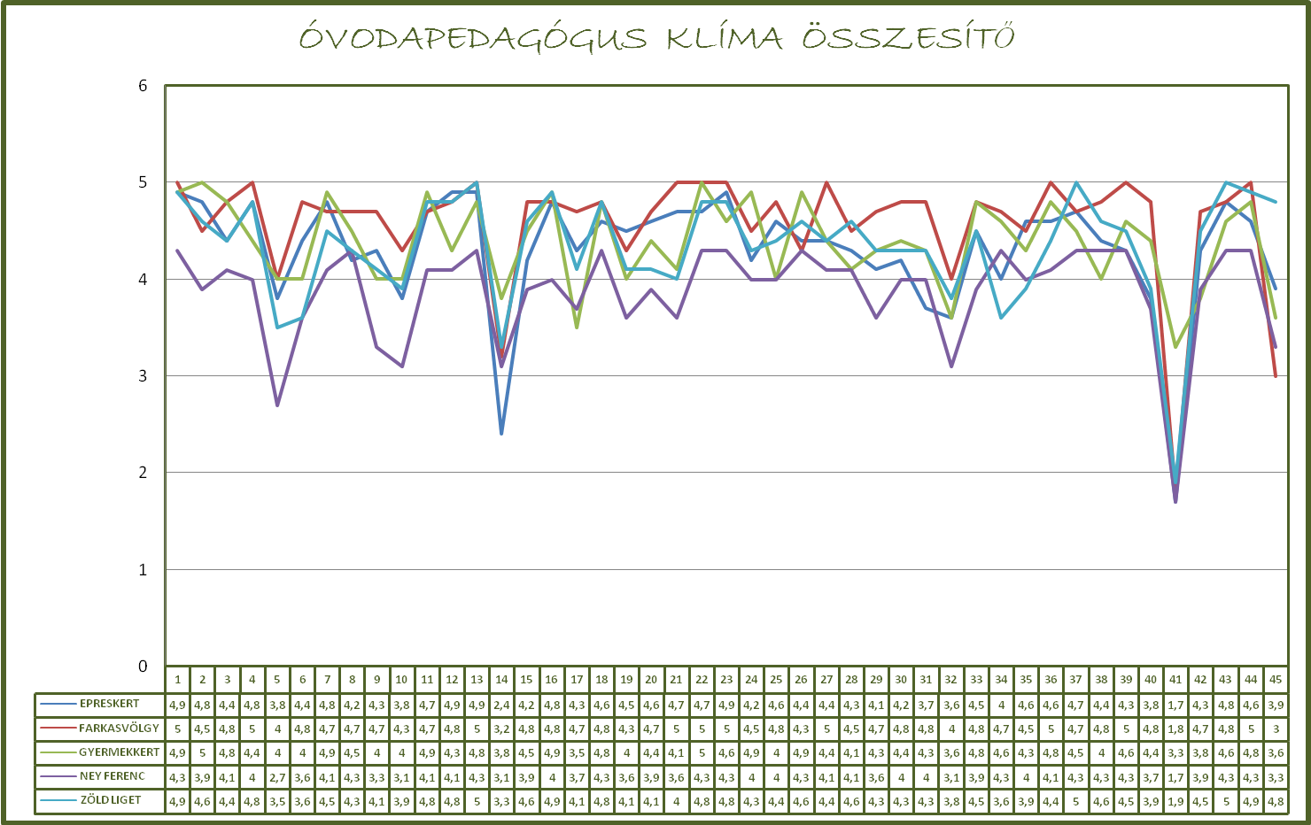

Slide 20
Óvodapedagógus képzés
Mentorpedagógusok képzése
Mentorpedagógusok munkája
Hallgatók gyakorlati képzése
Hallgatók szakmai vizsgája
Saját dolgozók támogatása az óvóképzésben
Kiválasztás folyamata

Slide 21
Közös programjaink
Óvodai rendezvények minden telephelyen
Megbeszélések
Team munka
Rendezvények óvodán kívül
Vezetői találkozók
Értekezletek
Előadások
Ünnepségeink, kirándulások

Slide 22
Óvoda menedzselése
„Gondolkodj bátran, ne félj attól, hogy hibákat követsz el! Tartsd nyitva a szemed, az apró részleteket is vedd észre, és legyél mindenben mértéktartó, céljaidat kivéve.” /Szentgyörgyi Albert/
Kapcsolataink:
Kiemelt: – Szülők – Fenntartó –Eszterházy Egyetem - EKVI- Civil szervezetek
Média
Kulturális intézmények
Nemzetközi kapcsolatok

Slide 23
Nemzetközi kapcsolatok
Intézményi kultúra
Előzmények nemzetközi kapcsolatokban
eTwinning 2014-től Erasmus+ program részeként működik

Slide 24
2011 partnerek fogadása
2015 Erasmus +
2009
2010 Comenius
2017 partnerek fogadása
Múlt – Jelen - Jövő

Slide 25
Intézményi kompetenciák alakulása
Kezdeményezőkészség
Szervezőkészség
Problémamegoldás
Együttműködés
Kommunikáció
Bevonás
Nyitottság
Értékek tudatosítása
Új értékek megjelenése

